Slide 1
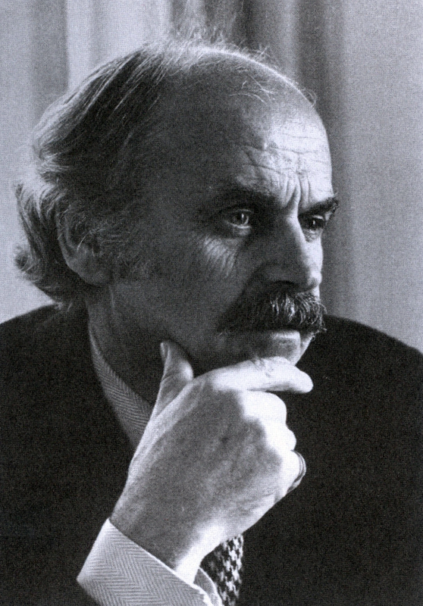
19 жовтня – День вшанування пам’яті видатного українця Богдана Дмитровича Гаврилишина
Киселівський ліцей Чорнобаївської сільської ради Херсонського району Херсонської області
Вчитель: Сунцов Є.В.

Slide 2
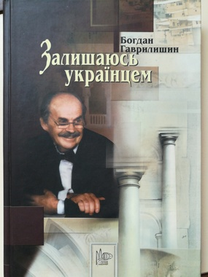
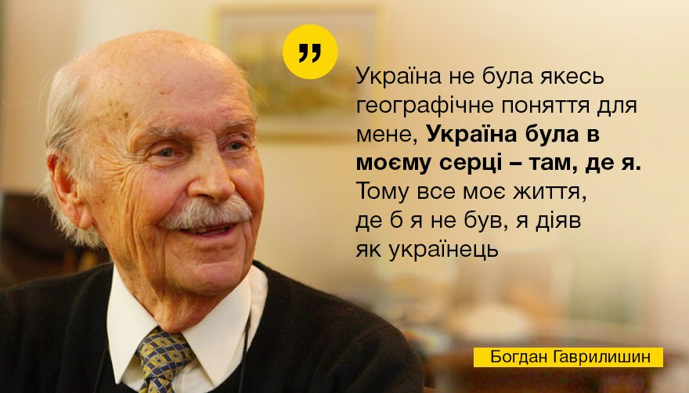
Богдан Гаврилишин народився 19 жовтня[4] 1926 року в містечку Коропець, Бучацького повіту, Тернопільського воєводства Польської Республіки.
Під час Другої світової війни у 1944 року Гаврилишина вивозять до Третього Рейху. Після 1945 року він перебуває у таборі для переміщених осіб, а 1947 року виїжджає до Канади.

Slide 3
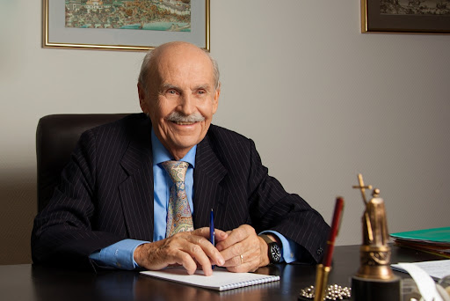
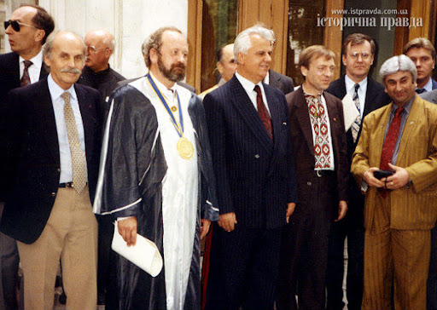
З 1988 року працює на громадських засадах в Україні. З моменту здобуття Україною незалежності
Б. Д. Гаврилишин виступає радником декількох
Президентів України, прем'єр-міністрів, голів Верховної
Ради.
1952 року Богдан Гаврилишин здобуває ступінь
бакалавра, а у 1954 році — магістра за спеціальністю
«інженер-механік» в Торонтському університеті. У 1954
—1960 роках обіймає посади з дослідництва, інженерної
справи, менеджменту в Канаді. З 1960 року мешкає у
Швейцарії. 1976 року здобуває ступінь Ph. D. з
економіки у Женевському університеті.

Slide 4
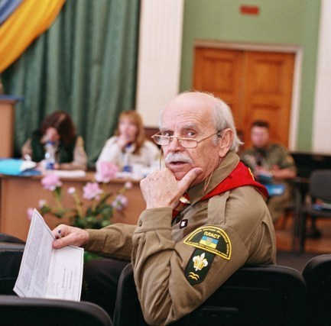
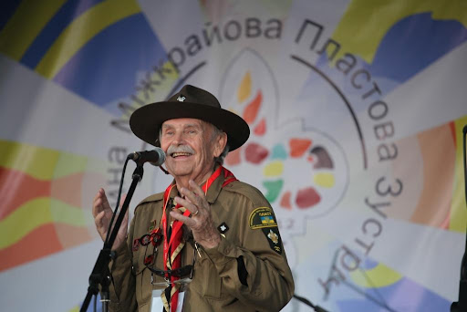
Член Пласту — Національної скаутської організації України від 1937 року, належить до куреня
Лісові Чорти від 1946 року. У 2006—2008 роках — голова Крайової пластової ради — законодавчого органу Пласту.

Slide 5
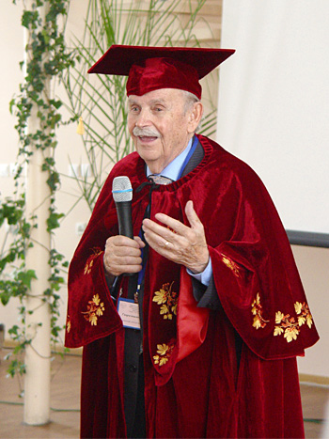

У 2010 році Б. Д. Гаврилишиним було засновано Благодійний Фонд «Богдана Гаврилишина», місією якого стала підготовка нової генерації молодих українців

Slide 6
Дякую за увагу!!!

